Slide 1










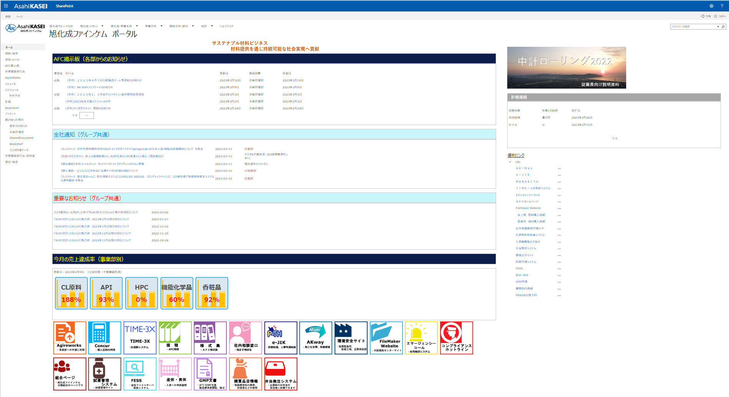




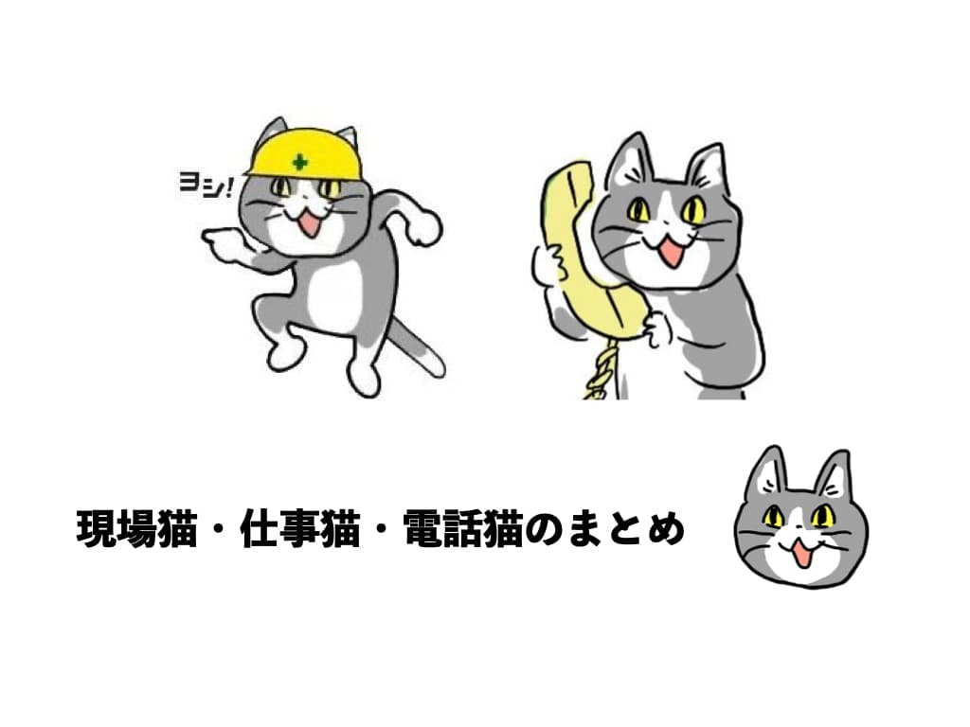







AsahiKASEI
SharePoint
旭化成ファインケム＜環境安全・コンプライアンス＞
旭化成ファインケム＜環境安全・コンプライアンス＞
AFC 社外Web
新しいお知らせまたはこのリストを編集
✓ | タイトル |  | 更新日時 | 更新者 | 登録日時 | 登録者
 | 最新版当直予定表(令和5年4月) | ・・・ | 5日前 | □ 酒匂 正幸(Sakou, Masayuki) | 2022年11月30日 | □ 松田 義紀(Matsuda, Yoshinori)
 | 品質保証部
 | コンテンツの見え方に違いが生じます
製造関連部場のShare Pointポータル ー下記のリンクをクリックすると各部場のSharePointに移動しますー
✙
環境安全部
延岡医薬工場
延岡製造所
品質保証部
設備技術部
HPC-DX
ディスカッション掲示板
熱中症予防対策
Demo
統合内規
工場見学
AFCポータル
AFC社外Web
お問い合わせはコチラ
医薬バーチャル工場見学（デモ版）
教育訓練動画
アプリ
お問い合わせはコチラ
アプリ&BIレポート
延製エネルギー使用量
HHK提案一覧表
教育訓練動画
熱中症予防特設ページ

Slide 2

SharePoint運用マニュアルはコチラから
マニュアルは適宜更新予定！！
管理者・作成者はまずこのバナーをクリック！
AFCポータルは移行しました。
新ポータルへはこのバナーをクリックしてください。

